Slide 1
Korrekt omhändertagande av patient med urinvägsproblematik i vården Våren 2015
Arne Kötz Hygienläkare Mats Erntell Smittskyddsläkare
Malin Berntsson Uroterapeut
Hygiensjuksköterskor Ann-Christin Johansson, Camilla Adielsson

Slide 2
VUVI (vårdrelaterad urinvägsinfektion)
Definition:
I Sverige finns ingen nationell definition av VUVI.
I Socialstyrelsens gröna bok ”Att förebygga vårdrelaterade infektioner – ett kunskapsunderlag” anges dock en praktisk definition som bygger på fynd av bakteriuri 48timmar eller senare efter inläggning, utan krav på föregående negativ odling.

Slide 3
Vilka bakterier kan orsaka urinvägsinfektioner?

Slide 4
Vilka bakterier kan orsaka urinvägsinfektioner?
ger UVI hos tidigare friska
ger UVI hos riskgrupper eller sjukhusvårdade patienter sällan förstagångs-UVI hos tidigare friska ju sämre försvar, desto lättare infektion med mindre patogena bakterier

Slide 5
Vilka bakterier kan orsaka urinvägsinfektioner?
Varför just dessa ???

Slide 6
Virulensfaktorer (virulens: förmåga att framkalla sjukdom):

Slide 7
En ”framgångsrik” E.coli:
Dominans i tarmen

Slide 8
En ”framgångsrik” E.coli:
Kolonisering
Dominans i tarmen

Slide 9
Fimbrier:
binder till sockermolekyler i epitelceller i tarm, vagina, urinvägar
hos >80% av alla E.coli stammar
uropatogena stammar har ofta förändrade fimbrier med ökad bindning till urinvägsepitel

Slide 10
En ”framgångsrik” E.coli:
Järnbindning
Kolonisering
Dominans i tarmen

Slide 11
En ”framgångsrik” E.coli:
urin är näringsfattig
tillgång till järn: begränsande faktor för bakterieväxt
Järnbindning
Kolonisering
Dominans i tarmen

Slide 12
En ”framgångsrik” E.coli:
Förstöring av epitelceller
Järnbindning
Kolonisering
Dominans i tarmen

Slide 13
Hemolysin:
porbildande protein
byggs in i cellmembran
cellen förlorar sitt innehåll och dör
hos 40% av urinvägs-E.coli och 12% av tarm-E.coli

Slide 14
En ”framgångsrik” E.coli:
Invasion/överlevnad i blodet
Förstöring av epitelceller
Järnbindning
Kolonisering
Dominans i tarmen

Slide 15
Vi har alla olika E.coli!
...inte alla har en så framgångsrik E.coli...

Slide 16
Virulensfaktorer:
Beroende på vilka virulensgener våra E.coli bär är de mer eller mindre sjukdomsframkallande
”snälla” E.coli kan leva i vår urinblåsa och skydda oss mot andra (mer virulenta) E.coli-stammar

Slide 17
VUVI (vårdrelaterad urinvägsinfektion)
Varför?
grundsjukdom ofta immunsupprimerande
störd tarmflora (p.g.a. antibiotikabeh.)
urinretention
Kateter!!! (80% av VUVI orsakas av KAD)

Slide 18
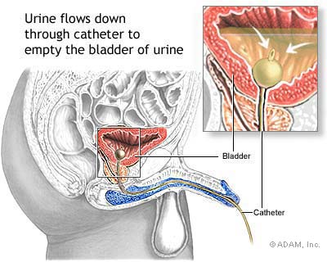
VUVI (vårdrelaterad urinvägsinfektion)
KAD:
biofilm
ingen sköljning
obstruktion (grus i KAD)
KAD-byte (bakterier flyttas in i blåsan)

Slide 19
Dessutom:
Spridning av ”framgångsrika” (virulenta) bakterier
Selektion/spridning av antibiotikaresistenta bakterier

Slide 20
Urinprov
Indikation?
Vid okomplicerad nedre urinvägsinfektion hos tidigare frisk kvinna: Nej!
Vid allt annat: Ja! (UVI med feber, UVI hos män, UVI hos gravida, UVI hos barn, UVI hos inneliggande patienter, vid terapisvikt)

Slide 21
Urinprov
Transport
i sterilt rör
förvaras kylt
transporteras kylt (på labbet inom 24 timmar)
Remissinformation
typ av urinprov (kastad urin, KAD-urin, engångskateterurin, blåspunktionsurin)
aktuella symtom och grundsjukdom
nitrit positiv?
antibiotikabehandling

Slide 22
Urinprov
Varför lång inkubationstid och kvantitativ odling?

Slide 23
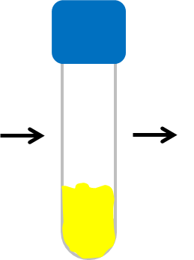
Urinprov
Varför lång inkubationstid och kvantitativ odling?
Lång inkubation ger ökning av antalet bakterier/ml ->övervägande växten på agarplattan = UVI-orsak

Slide 24
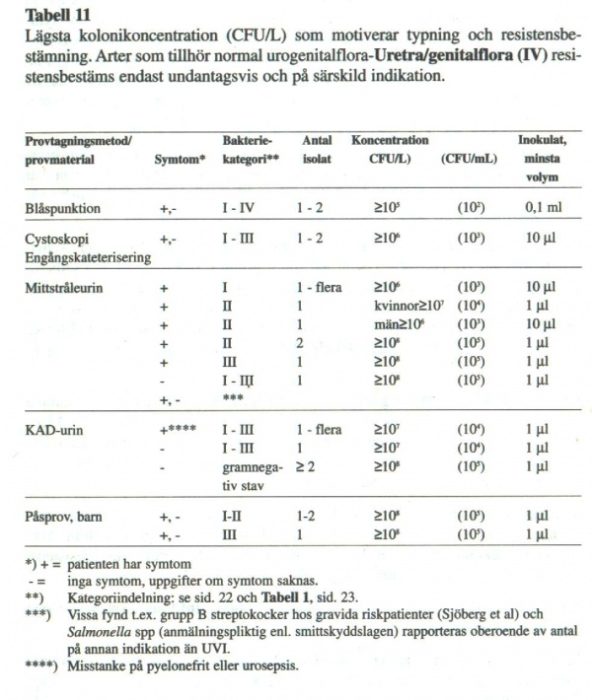
Urinprov
...men vad är kliniskt relevant?
...beror på:
provtyp
symtom
bakteriens virulens
antalet bakteriearter
antal bakterier
patientens kön

Slide 25
Urinprov
...men vad är kliniskt relevant?
...beror på:
provtyp
symtom
bakteriens virulens
antalet bakteriearter
antal bakterier
patientens kön

Slide 26
KAD – bara när det behövs, i arbetet att förebygga VUVI Malin Berntsson, uroterapeut HSV
April 2015

Slide 27
Diagnostik - urinprov
För att få ett tillförlitligt resultat
korrekt provtagningsteknik
både personal/patient
→ så hudbakterier inte förorenar och ger falska resultat.

Slide 28
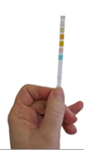
Diagnostik – u-sticka
Urinsticka (nitrit- och leukocyttest) – visar socker,
protein, röda-, vita blodkroppar och nitrit i urinen.
Urinstickans resultat kan vara vägledande
Positiv nitrit betyder att det finns gramnegativa bakterier
(E. coli), ej vilken antibiotika som passar.
Negativ nitrit kan innebära andra bakterier, få bakterier pga kort blåstid, c-vitamin….

Slide 29
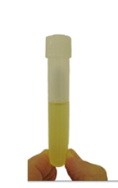
urinodling måste alltid tas vid misstanke om symtomgivande urinvägsinfektion.
samt på alla vid misstänkt VUVI = 48 timmar efter inskrivning på sjukhus eller hos pat. med KAD eller efter kateterisering.
Bra att kontrollera förekomst av residualurin.

Slide 30
Diagnostik - Urinodling
Morgonurin eller blåstid mer än 4 timmar
Förhuden tillbakadragen, blygdläppar isärdragna
Mittstråleprov
Sängliggande patienter, underlivet tvättas, kissa i rent bäcken eller flaska.
Förvaras i kylskåp, bör nå labbet inom 24-48h.
Tar 1-3 dagar att få svar

Slide 31
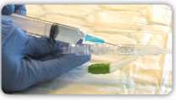
Urinprovtagning - KAD
Stäng katetern 30-60 minuter.
Desinfektera kateterns punktionsställe
Punktera med tunn kanyl nedanför förgreningsstället.
2 ml räcker
Förvaras i kylskåp, bör nå labbet inom 24-48h

Slide 32
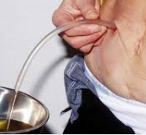
Urinodling från urostomi
Aldrig direkt från påsen
Ta av bandaget, känn efter tarmens riktning
Tvätta stomin och huden med vatten
För in en kort tappningskateter 3-5 cm genom mynningen
Låt första urinen passera
Droppa därefter ut urinen i ren bägare eller provrör
Ange på remissen: tappad med kateter från urostomi

Slide 33
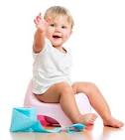
Urinodling barn
Mittstråleprov, i ren potta eller fånga upp i bägare.
Suprapubisk blåspunktion
Påseprov, stora risker för kontamination = otillförlitligt odlingsresultat.
Tvätta underlivet och byt påse varje timme.

Slide 35
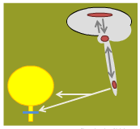
Normal funktion
Hjärnan och urinblåsan står i kommunikation med varandra.
Miktionen kan viljemässigt hämmas eller aktiveras.
Blåsan rymmer 250-500 ml
Frekvens 4-8 ggr/dygn
Volym 200-400 ml/miktion

Slide 36
Rätten till toaletten…..
Regelbundna toalettbesök
Optimal toalettsituation
Assistans
Tidsschema
Integritet och miljö
Dubbelmiktion

Slide 37
Inkontinensskydd
Behövs inkontinensskydd?
Viktigt med rätt sort och storlek
Regelbunden underlivshygien
Varför är inkontinensskydd en riskfaktor till VUVI?

Slide 38
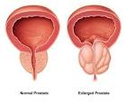
Störd funktion
Skada eller sjukdomar på olika nivåer i nervsystemet, i urinblåsan eller urinvägarna tex BPH, operationer
T.ex. neurologiska sjukdomar, MS, parkinson, stroke, ryggskador mm
Läkemedel
Diabetes
->->->Urinretention…
…kan leda till övertänjning av blåsan

Slide 40
RIK – Ren Intermittent Kateterisering
den näst bästa tömningsmetoden…..om du inte kan tömma blåsan på naturligt sätt.
Resurinkontroll
Instillation av läkemedel i blåsan
Regelbunden och fullständig tömning av urinblåsan med engångskateter.

Slide 41
RIK - grundtanken
Ren metod – inte steril
Gör det själv, vara oberoende
Töm tomt
Töm regelbundet
Lågtryckstömning, minskar/botar urininkontinens, urinvägsinfektioner och reflux

Slide 42
Ordineras av läkare
Patienten utbildas av vårdpersonal
Skattefinansierad förskrivning av primärvården
Viktigt med uppföljning och utvärdering.
RIK var 4:e timme, blåsvolymen bör inte överstiga 400 ml på vuxen för att minska risken för symtomgivande UVI.
Normalfrekvens 4-6 ggr/dygn

Slide 43
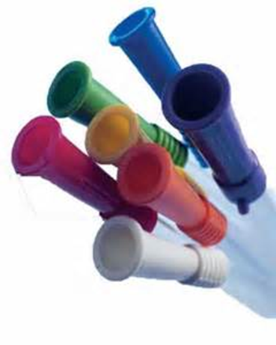
Val av kateter
Kön, ålder, handfunktion, läkemedelsbehandling
och livsstil avgör valet av katetertyp.
Så grov kateter som möjligt:
Lättare att föra in, är styvare
Rundare/trubbigare spets och glider lättare förbi ojämnheter i urinröret.
Blåsan töms snabbare och ökar turbulensen.

Slide 44
Tillvägagångssätt RIK- vårdpersonal
Basala hygienrutiner och god belysning
Informera patienten
Desinfektera avlastingsbord och förbered materialet, gärna färdigberedd kateter på sjukhus.
Underlivet tvättas 1-2 ggr/dag och vid avföringsläckage eller större urinläckage, intimtvål eller ljummet vatten.

Slide 45
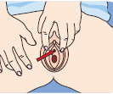
Hygienunderlägg under patienten
Inspektera urinrörsmynningen, tvätta ev. med fuktade kompresser.
Byt handskar
Håll isär blygdläppar alt. håll penis utsträckt och uppåt med kompress

Slide 46
För in katetern in i urinröret med aseptisk teknik
När urin börjar rinna, för in katetern någon cm till
Viktigt att blåsan töms helt, be patienten krysta eller tryck lätt över blåsan, dra långsamt ut kateter.
Dokumentera
Låt de patienter som utför RIK göra det själv.

Slide 47
Tillvägagångssätt RIK - patient
Daglig underlivshygien, om möjligt – kissa först
Förbered material
Tvätta händerna
För in katetern och töm tomt
Släng katetern
Tvätta händerna.

Slide 48
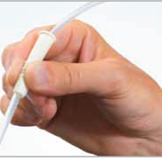
Komplikationer
Urinvägsinfektion (kontrollera material och teknik).
Striktur
Epididymit
Blödning, oftast initialt
Falsk passage
Blåssten
Uretrit

Slide 49
Vid KAD-behandling krävs:
Rätt indikation
Rätt insättningsteknik
Rätt katetervård (hygien)
Så kort katetertid som möjligt (<24 tim)

Slide 50
Indikation för KAD
Oförmåga att tömma urinblåsan, helt eller delvis.
Avlastning, tex. vid högt kreatinin, operation
Kraftig hematuri, spolning
Kontroll av urinproduktionen (vätskebalans/timdiures)
ENDAST SÄTTAS EFTER LÄKARORDINATION
Överväg andra alternativ än KAD (RIK, suprapubiskateter)

Slide 51
Suprapubiskateter
Mindre risk för symtomatisk UVI
Mindre risk för ärrbildning i urinröret
Bekvämare än KAD i uretra
Möjliggör sexuell aktivitet
Kan träna den egna förmågan att kissa
Placeras i urinblåsan genom bukväggen
Läggs in på röntgen eller av läkare i lokalbedövning

Slide 52
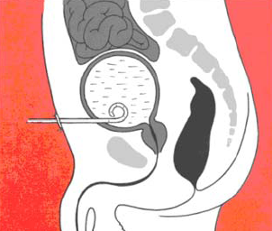
Skötsel suprapubiskateter
Området kring katetern tvättas med NaCl eller vatten.
Behöver ej bandageras.
Fäst upp katetern mot buken.
Den enskilde patientens behov och katetermaterial avgör hur ofta bytet skall ske samt alltid vid antibiotikabeh.
Byts första gången på sjukhus sedan av DSSK
Basala hygienrutiner, fyll urinblåsan före, kuffa ur och dra katetern, använd gel ca 10 g, aseptisk teknik, kateterventil eller urinuppsamlingspåse.

Slide 53
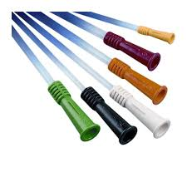
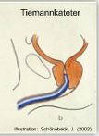
Val av material
Silikon, latex eller klädd med ädelmetall
Yttre omkretsen (1/3 mm) anges i Charrier (Ch), innerlumen avgörs av hur tjockt materialet är. Så tunn som möjligt, urinen avgör.
Patienten avgör vilken längd, finns i 20-40 cm
Foleykateter, Nelaton- eller Tiemannspets
Gel/bedövning - Xylocaingel 2% eller Instillagel, 10-20 g.

Slide 54
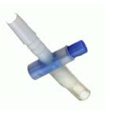
Kateterisering – ren/steril metod
Basala hygienrutiner
Tvål och vatten eller NaCl
Bedöva rikligt, låt verka. Penisklämma alt. kompress
Duka upp material på desinfekterat avlastningsbord
Desinfektera händerna, nya handskar
Sätt katetern med aseptisk teknik
Kontrollera urinflöde, fyll kateterballongen
Kateterventil och/eller urinuppsamlingspåse
Dokumentera

Slide 55
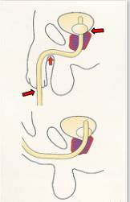
Skötsel
Daglig underlivshygien, rengör även katetern
Slutet urinuppsamlingssystem
Fixera kateter och urinuppsamlingspåsen väl.
Tömning av urinpåse, personlig ren flaska/kärl
Urinuppsamlingspåsen placeras under blåsans nivå för att säkerställa ett gott flöde
Byte ventil och kort uribag minst 1 ggr/vecka
Ny nattpåse varje dygn

Slide 56
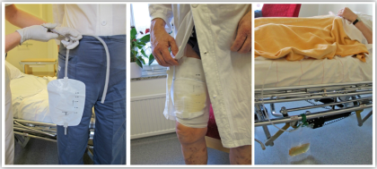
Urinuppsamlingssystem
Öppet – kateter med propp (bakterieuri 1 dygn)
Halvöppet – kateter med ej tömbar påse (bakterieuri 4 dygn)
Slutet – kateter med tömbar påse (bakterieuri 6 dygn)
För att fördröja bakteriekolonisationen av urinkateter och urin ska kopplingen mellan kateter och urinuppsamlingssystem brytas så sällan som möjligt.

Slide 57
Kateterbyte
Den enskilde patientens behov avgör hur ofta bytet skall ske.
Katetertillverkarens anvisningstid
Alltid efter 1-3 dygns antibiotikabehandling mot symtomgivande bakterieuri
Första bytet bör göras inom 4-6 veckor för att se stenutfällning och patients upplevelse
Fyll urinblåsan före byte

Slide 58
Biofilm
Mikroorganismer eller kroppsceller som klibbar sig fast mot kateterns yta
En hinna bildas, som tillåter utbyte av näringsämnen och skyddar från antibiotika
Utmärkt grogrund för bakterier
Antibiotikan tar ej bort biofilmens bakterier

Slide 59
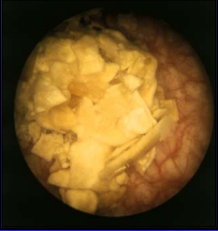
Komplikationer under KAD-behandling
Infektion
Stopp i katetern
Hematuri
Uretrastriktur
Minskad blåskapacitet
Urinläckage
Överaktiv blåsa, retning i blåsa
Svårtömd kuff
Uretraruptur och falsk gång
Konkrementbildning, skal
runt kuffballongen
Epididymit

Slide 60
KAD – bara när det behövs, i arbetet att förebygga VUVI
KAD orsakar ca 80% av all VUVI
Risken ökar med ca 5-7% för varje dygn
med kateterbehandling
Efter 10-14 dagar - 100% av kateterbärare

Slide 61
Förebyggande mot UVI
God hygien patient
God hygien personal
Töm tomt
Töm regelbundet
Riklig dryck, gärna sur
Förebygga och behandla urinretention
Minimera KAD
Miljö – städ – desinfektion
Slutet urinuppsamlings-system
Uribag under blåsnivå
Ev. antibiotika vid KAD-byte
Lokalt östrogen
Spolning

Slide 63
Hur knyter vi ihop säcken ???
Notes:
Hur knyter vi ihop säcken idag. Allt vi hört idag hur tar vi med oss det och gör verkstad!!

Slide 64
SKL´s åtgärdspaket ett led i att förebygga VRI
Öka medvetenheten om riskerna i vården
Förbättra säkerhetskulturen – arbeta förebyggande
Öka patientens medverkan i vården
Åtgärdspaketen beskriver åtgärder som effektivt minskar vårdskador
”Endast behandla med urinkateter på strikt indikation och med kortast möjliga behandlingstid.”
Notes:
Sedan 2008 driver SKL en satsning för att minska vårdskadorna.
En rad åtgärdspaket har tagits fram, som bygger på senaste vetenskaplig evidens
Satsningen byggerer på:
Öka medvetenheten om riskerna i vården
Förbättra säkerhetskulturen - Arbeta förebyggande
Öka patientens medverkan
Specifikt åtgärdspaket för VUVI
Åtgärdspaketet för VUVI -> mest effektiva åtgärden:
Endast behandla med urinkateter på strikt indikation och med kortas möjliga behandlingstid

Slide 65
Följsamhet till basala hygienrutiner i alla vård- och undersökningssituationer och av all vårdpersonal är den enskilt viktigaste åtgärden för att förhindra smittspridning av VRI.
I åtgärdspaketen förutsätts att basala hygienrutiner alltid tillämpas!

Slide 66
Obligatoriska åtgärder:
Identifiera patienter med risk för VUVI
Förebygg och diagnostisera urinretention
– Använd ultraljud för att tidigt upptäcka kvarurin (residualurin)
Behandla urinretention korrekt
Utred urininkontinens och behandla korrekt
Behandla med urinkateter endast på strikt indikation efter ordination av läkare
Ge korrekt omvårdnad vid behandling med urinkateter
Dokumentera i patientens journal
Gör en korrekt diagnostik
Ge korrekt behandling
Notes:
SKL har dessa obligatoriska åtgärder för att förebygga VUVI
Detta är det dagens föreläsningar har handlat om. Tex tog Mats upp……… och Arne pratade om………… Malin beskrev huv vi jobbar med………..
Nu ska vi titta närmare på ytterligare några av punkterna.

Slide 67
Behandla med urinkateter endast på strikt indikation efter ordination av läkare & Dokumentera i patientens journal & Ge korrekt omvårdnad vid behandling med urinkateter
Dokumentation kring KAD: Var dokumenteras KAD?
Inkommer med KAD?
Indikation på KAD?
Ordination på KAD?
Tillsyn/skötsel av KAD
Daglig utvärdering av KAD?
Utvecklingspotential?
Hygienansvarigas möjlighet att förbättra?
Notes:
Viktigaste åtgärden!!!
Eftersom KAD är den dominerande orsaken till VUVI och överanvändningen
är stor bör förebyggande åtgärder främst inriktas mot att skärpa indikationerna
för användandet av KAD och att begränsa behandlingstiden.
Urinkateter är en medicinsk behandling och läkaren ansvarar för dokumentationen
av indikation och behandlingstid.
Då risken för bakterieiuri ökar med tiden är en daglig utvärdering av behandlingsbehovet
en viktig faktor för att minimera risken för KAD-associerad
UVI. Cirka tio dagar efter insättning har alla KAD-bärare bakterieväxt
i urinblåsan.
Dokumentera bedömd riskfaktor för VUVI i patientjournalen.
Vid KAD behandling ska katetertyp, storlek, tidpunkt, indikation, planerad behandlingstid
och eventuell svårighet vid insättning dokumenteras.

Slide 68
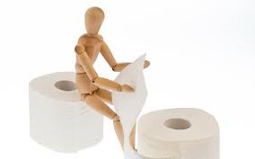
Blåsövervakning - omvårdnadsåtgärd
Behandla urinretention korrekt
- För att förebygga vårdskador orsakade av övertänjd urinblåsa.
Faktorer som kan påverka till försämrad tömning av urinblåsan:
smärta, ryggläge, integritetsproblem, läkemedel, oro och stress
Vårdpersonalen har ansvar att hjälpa till med regelbundna toalettbesök och att övervaka urintömningsförmågan
Hur dokumenteras det?
Utvecklingspotential?
Hygienansvarigas möjlighet att förbättra?
Notes:
Att övervaka urinblåsans volym är en viktig omvårdnadsåtgärd för att förebygga vårdskador orsakade övertänjning av urinblåsan.
Vårdpersonalens har ansvar att hjälpa till med regelbundna toalettbesök och att övervaka
Det är svårt att tömma urinblåsan liggande i säng. En patient med akut eller
kronisk funktionsnedsättning i urinblåsan bör om möjligt få sitta eller stå
upp vid toalettbesök för att försöka tömma urinblåsan.
Ex. smärta, ryggläge, integritetsproblem, läkemedel, oro och stress kan försvåra blåstömning.
I första hand behandlas urinretention med RIK.(ren intermittent kateterisering) RIK av urinblåsa och
suprapubisk blåskateterisering ger färre komplikationer än KAD och lägre
risk för symtomgivande UVI.

Slide 69
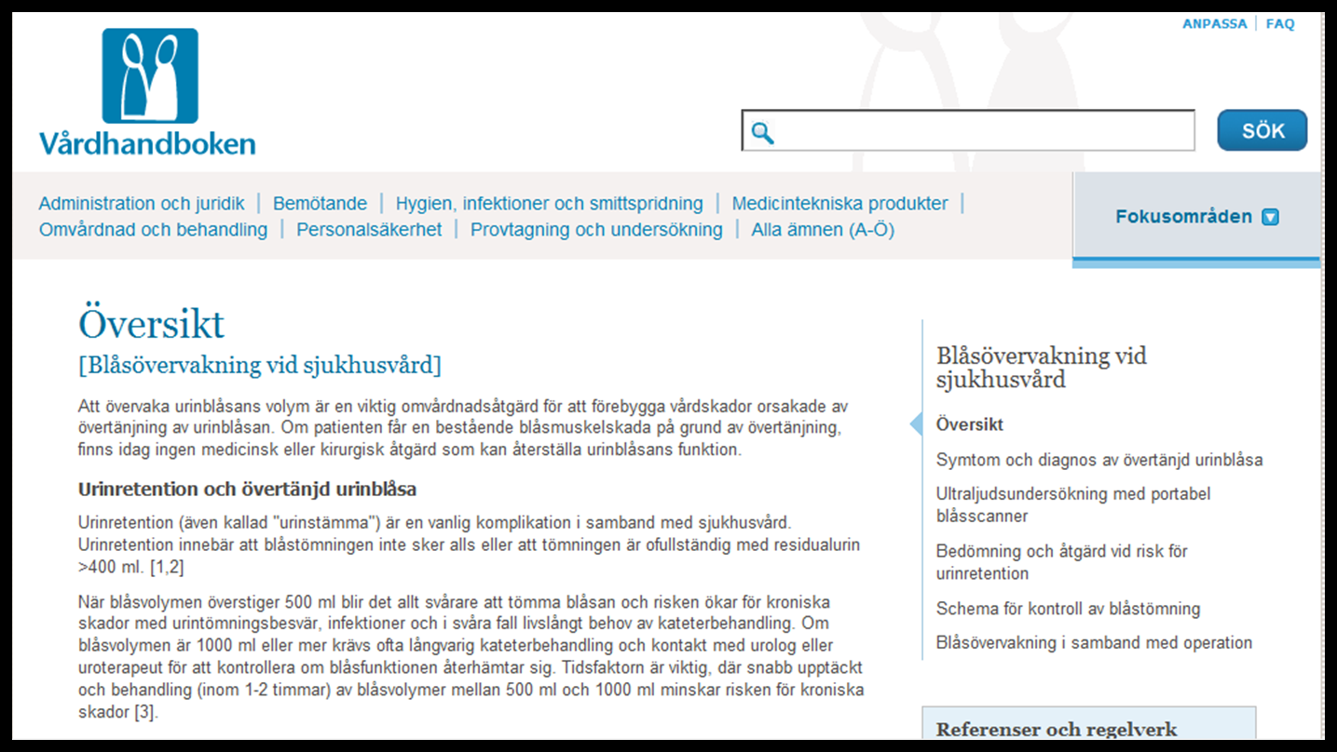
Förebygg och diagnostisera urinretention - Använd ultraljud för att tidigt upptäcka kvarurin (residualurin)
Notes:
Alldeles nyligen uppdaterad i Vårdhandboken
Vid ultraljud ska den uppmätta residualurinen antecknas.
Det är dessutom viktigt att dokumentera om patienten tömt urinblåsan före ultraljudet och i så fall stående, sittande eller liggande.

Slide 70
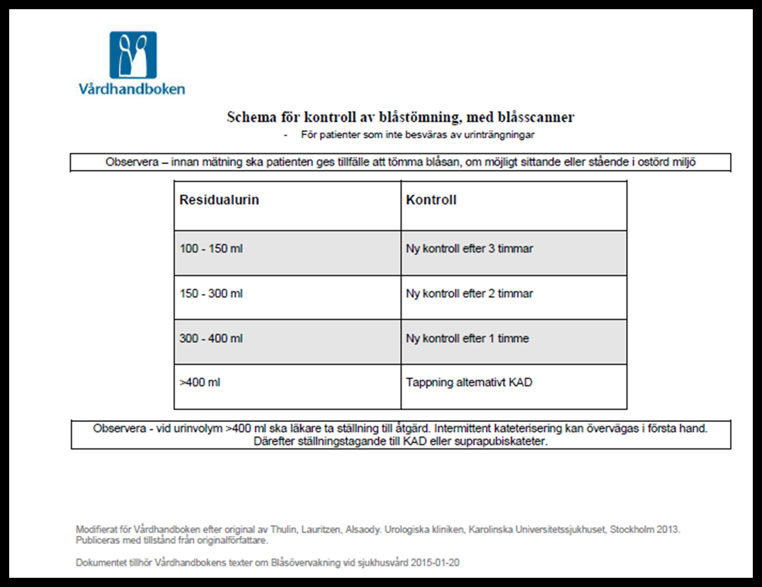
Hur dokumenteras det?
Utvecklingspotential? Hygienansvarigas möjlighet att förbättra?
Notes:
Bra vägledning

Slide 71
Gör en korrekt diagnostik & Ge korrekt behandling
Vid VUVI finns en ökad risk för utveckling av resistenta bakterier
Det föreligger en stor överdiagnostik och därmed överbehandling av VUVI
Notes:
Vid VUVI finns en ökad risk för utveckling av resistenta bakterier, och därför
är kännedom om den aktuella bakteriefloran och dess resistensmönster särskilt
viktig.
Urinodling ska därför alltid tas före insättning av antibiotika.
Antibiotikabehandling av ABU hos patienter med kvarkateter ger inte lägre sjuklighet men fler resistenta bakterier!
Förekomsten av bakterier i urinen utan symtom, asymtomatisk bakteriuri, ABU, är vanligt
hos framför allt äldre, men också övergående hos yngre kvinnor.
Då ABU är vanligt vid högre ålder räcker inte enbart en positiv urinodling som stöd för diagnosen
UVI.
Diagnosen ABU ställs om en person är symtomfri och uppvisar riklig växt av samma bakterie
i två på varandra följande urinodlingar. Förekomsten av ABU ökar med stigande ålder.
Flera större långtidsstudier har gjorts utan att något samband har kunnat påvisas mellan ABU och framtida
komplikationer.

Slide 72
Varför är det viktigt att följa åtgärderna?
Kateterrelaterad urinvägsinfektion är en av de vanligaste vårdrelaterade infektionerna, leder till förhöjd sjuklighet, ökad dödlighet, förlängd vårdtid och därmed ökade kostnader.
VUVI har uppskattats orsaka ett dödsfall per ett tusen kateterinläggningar.
Att förebygga VUVI medför däremot inga eller små direkta merkostnader.
VUVI är orsak till många antibiotikakurer och driver därför på utvecklingen av antibiotikaresistens hos bakterier både i urinvägar och i tarmflora.

Slide 73
Hur vårdar vi patienter med ESBL
Har patienten riskfaktorer ?
Vad är en riskfaktor för smittspridning?
Har patienten fått information?
Hur dokumenteras det?
Utvecklingspotential? Hygienansvarigas möjlighet att förbättra?

Slide 74
Klassisk ESBL, vad gör man?
Riskfaktorer - smittspridning
Diarré
Inkontinens
KAD/RIK
Stomi/Peg
Omläggningskrävande sår
Tracheostoma
2. Riskfaktorer utan diarré
Enkelrum med egen toalett
Får röra sig på avd. efter god handhygien och inget ”läckage” från riskfaktor
3. Diarré
Enkelrum och egen toalett
”Hålla sig på rummet”
1. Inga riskfaktorer
”enda åtgärd” informera pat. om god handhygien
Personal basala hygienrutiner

Slide 75
Klicka på ämnesområden

Slide 77
Här finns Analys & provtagnings information
Klicka på Vårdhygien så kommer fler val
Exempel vårdriktlinjer

